Slide 1

TOÁN 4
Tập 2
Tuần 22
Bài 62: So sánh hai phân số khác mẫu số - Tiết 1

Slide 2



Slide 3

TRÒ CHƠI “Ai nhanh ai đúng”
45
27
31
27
?
>

Slide 4
TRÒ CHƠI “Ai nhanh ai đúng”
18
25
23
25
?
<

Slide 5
TRÒ CHƠI “Ai nhanh ai đúng”
68
12
70
12
?
<

Slide 6
TRÒ CHƠI “Ai nhanh ai đúng”
34
24
15
15
?
>

Slide 7
TRÒ CHƠI “Ai nhanh ai đúng”
6
18
1
3
?
=

Slide 8
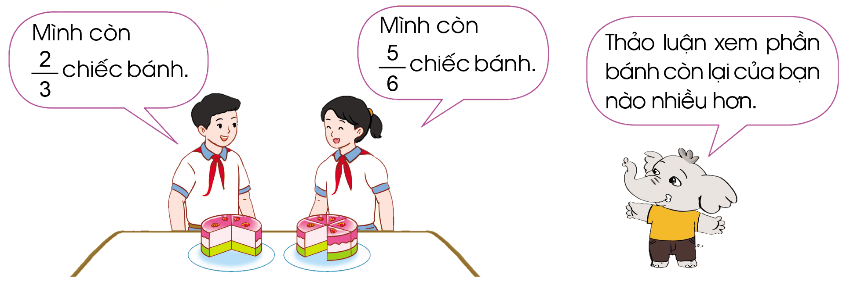

Slide 9


Slide 10



Tô màu $\frac{\text{2}}{\text{3}}$băng giấy thứ nhất.
Tô màu $\frac{\text{5}}{\text{6}}$ băng giấy thứ nhất.

Slide 11

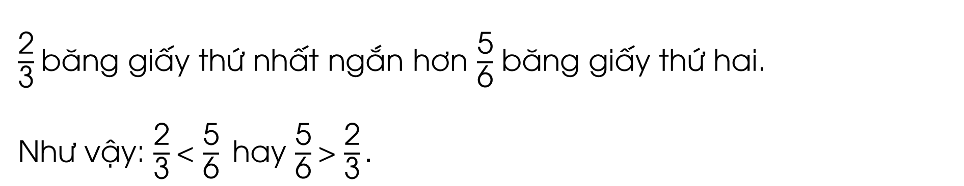
$\frac{\text{2}}{\text{3}}$băng giấy thứ nhất ngắn hơn $\frac{\text{5}}{\text{6}}$ băng giấy thứ hai.
Như vậy: $\frac{\text{2}}{\text{3}}$< $\frac{\text{5}}{\text{6}}$hay $\frac{\text{5}}{\text{6}}$> $\frac{\text{2}}{\text{3}}.$
Vậy muốn so sánh hai phân số khác mẫu số ta làm thế nào?

Slide 12
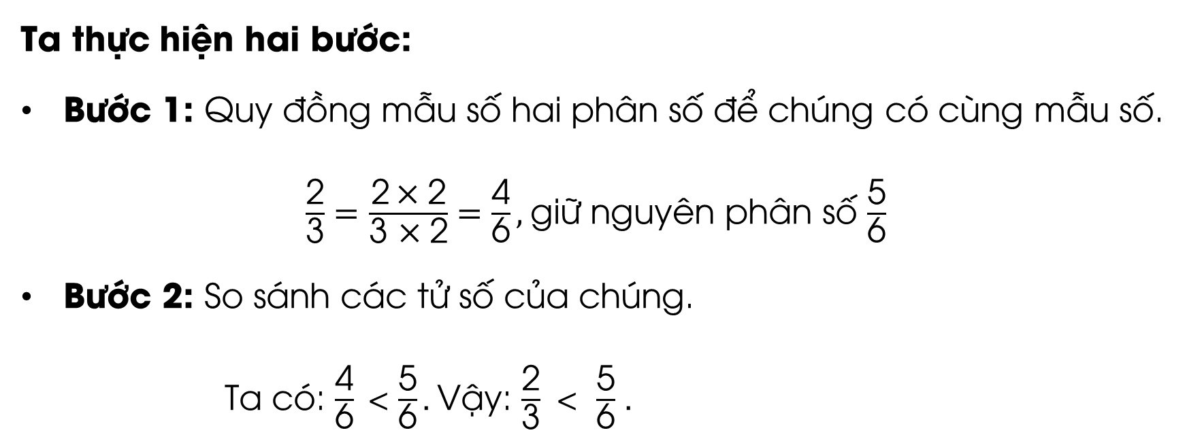
Ta thực hiện hai bước:
Bước 1: Quy đồng mẫu số hai phân số để chúng có cùng mẫu số.
$\frac{\text{2}}{\text{3}}=\frac{\text{2} \text{× }\text{2}}{\text{3} \text{×} \text{2}}=\frac{\text{4}}{\text{6}},$giữ nguyên phân số $\frac{\text{5}}{\text{6}}$
Bước 2: So sánh các tử số của chúng.
Ta có: $\frac{\text{4}}{\text{6}}$< $\frac{\text{5}}{\text{6}}.$Vậy: $\frac{\text{2}}{\text{3}}$ < $\frac{\text{5}}{\text{6}}$ $.$

Slide 13


Muốn so sánh hai phân số khác mẫu số ta làm như sau:
Bước 1: Quy đồng mẫu số hai phân số để chúng có cùng mẫu số.
Bước 2: So sánh các tử số của hai phân số mới có cùng mẫu số.

Slide 14


Slide 15

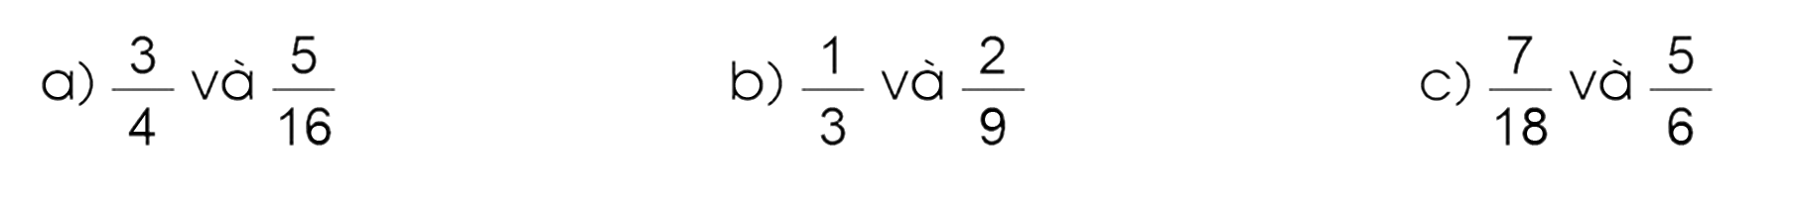
01
Quy đồng mẫu số rồi so sánh hai phân số:
Trả lời
a) Chọn mẫu số chung là 16, ta có: $\frac{\text{3}}{\text{4}}$ = $\frac{\text{12}}{\text{16}}$; giữ nguyên $\frac{\text{5}}{\text{16}}$.
Vì 12 > 5 nên$\frac{\text{12}}{\text{16}}$ > $\frac{\text{5}}{\text{16}}.$ Vậy: $\frac{\text{3}}{\text{4}}$ > $\frac{\text{5}}{\text{16}}$.

Slide 16
01
Quy đồng mẫu số rồi so sánh hai phân số:
Trả lời
b) Chọn mẫu số chung là 9, ta có: $\frac{\text{1}}{\text{3}}$ = $\frac{\text{3}}{\text{9}}$; giữ nguyên $\frac{\text{2}}{\text{9}}$.
Vì 3 > 2 nên$\frac{\text{3}}{\text{9}}$ > $\frac{\text{2}}{\text{9}}.$ Vậy: $\frac{\text{1}}{\text{3}}$ > $\frac{\text{2}}{\text{9}}.$

Slide 17
01
Quy đồng mẫu số rồi so sánh hai phân số:
Trả lời
c) Chọn mẫu số chung là 18, ta có: $\frac{\text{5}}{\text{6}}$ = $\frac{\text{15}}{\text{18}}$; giữ nguyên $\frac{\text{7}}{\text{18}}$.
Vì 7 < 18 nên$\frac{\text{7}}{\text{18}}$ < $\frac{\text{15}}{\text{18}}.$ Vậy: $\frac{\text{7}}{\text{18}}$ < $\frac{\text{5}}{\text{6}}.$

Slide 18
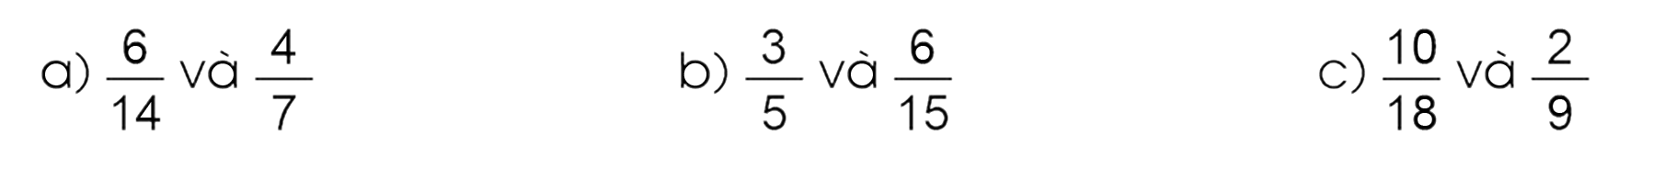
02
Rút gọn rồi so sánh hai phân số:
Trả lời
a) Rút gọn phân số: $\frac{\text{6}}{\text{14}}=\frac{\text{3}}{\text{7}}$, ta có: $\frac{\text{3}}{\text{7}}$ < $\frac{\text{4}}{\text{7}}$. Vậy: $\frac{\text{6}}{\text{14}}$ < $\frac{\text{4}}{\text{7}}.$
b) Rút gọn phân số: $\frac{\text{6}}{\text{15}}=\frac{\text{2}}{\text{5}}$, ta có: $\frac{\text{3}}{\text{5}}$ > $\frac{\text{2}}{\text{5}}$. Vậy: $\frac{\text{3}}{\text{5}}$ > $\frac{\text{6}}{\text{15}}.$
c) Rút gọn phân số: $\frac{\text{10}}{\text{18}}=\frac{\text{5}}{\text{9}}$, ta có: $\frac{\text{5}}{\text{9}}$ > $\frac{\text{2}}{\text{9}}$. Vậy: $\frac{\text{10}}{\text{18}}$ > $\frac{\text{2}}{\text{9}}.$

Slide 19

Qua bài học hôm nay, em học được những kiến thức gì?

Slide 20
Muốn so sánh hai phân số khác mẫu số ta làm thế nào?

Slide 21


Slide 22


Ôn tập kiến thức đã học
Hoàn thành bài tập trong VBT
Đọc và chuẩn bị trước
Bài 62: So sánh hai phân số khác mẫu số - Tiết 2

Slide 23


Slide 24



Để kết nối cộng đồng giáo viên và nhận thêm nhiều tài liệu giảng dạy,
mời quý thầy cô tham gia Group Facebook
theo đường link:
Hoc10 – Đồng hành cùng giáo viên tiểu học
Hoặc truy cập qua QR code

